Slide 1
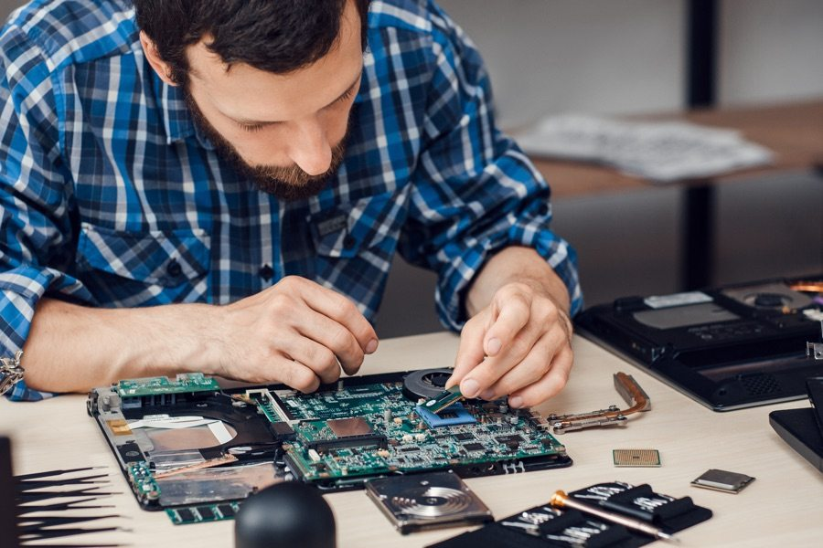
স্বাগতম

Slide 2
পরিচিতি
মোঃ হাবিবুর রহমান
সহকারি অধ্যাপক(পদার্থ বিজ্ঞান)
হরিনাদী ফাযিল মাদ্রাসা
ফুলপুর,ময়মনসিং হ
মোবাইল-০১৯৮৯২১৯৪৫২
ইমেইল-hrf20t@gmail.com
বিষয়ঃ তথ্য ও যোগাযোগ প্রযুক্তি
শ্রেণিঃ 9ম-১০ম
অধ্যায়ঃ দ্বিতীয়
হার্ডওয়ারশিরোনামঃ ট্রাবলশুটিং হার্ড-ওয়ার-২
সময়ঃ 45 মিনিট

Slide 3
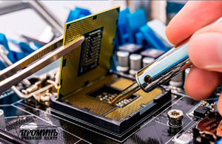

Slide 4


পাঠ ঘোষনা
কম্পিউটার সাধারণ ট্রাবলশুটিং

Slide 5
শিক্ষনফল
এই পাঠ শেষে শিক্ষার্থীরা --------
১। হ্যাং কী তা ব্যাখ্যা করতে পারবে ।
২। এন্টিভাইরাস কী তার ব্যববহার উল্লেখ করতে পারবে ।
৩। মাদার বোর্ড কী তা শনাক্ত করতে পারবে ।
৪।রেম,প্রসেসর,কুলিং ফেন,পাওয়ার সাপ্লাই শনাক্ত ও কাজ বিশ্লেষন করতে পারবে ।

Slide 6
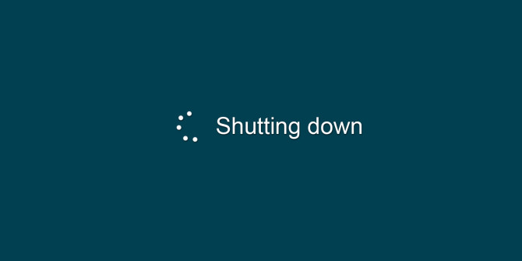
সমস্যা-৪
কোনোরুপ উত্তপ্ত হওয়া ছাড়াই কম্পিউটারটি কয়েক মিনিট পর পর Shutdown হয়ে যায় ।

Slide 7
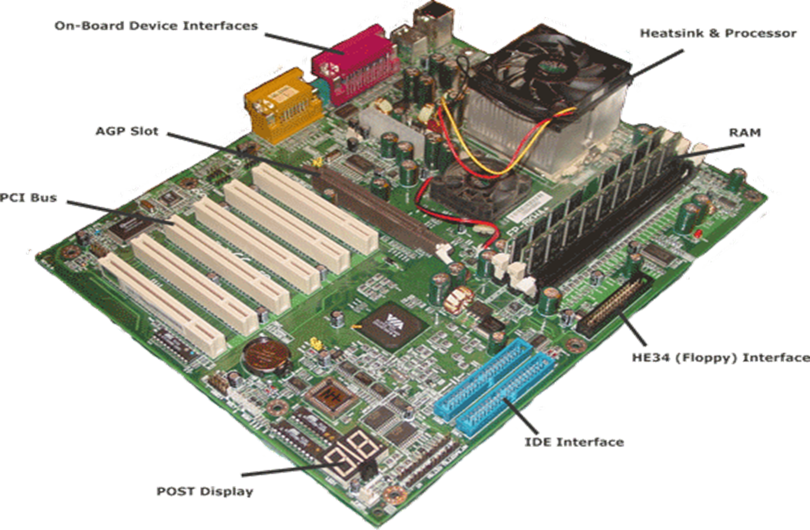
সমাধান-১
সতর্কতার সাথে মাদারবোর্ডটি ভালো করে দেখে নাও ।লিকযুক্ত বা ত্রুটি পূর্ণ ক্যাপাসিটির উপর থেকে খুলে আসছে এরুপ চোখে পড়ে কিনা খেয়াল কর ।এক্ষেত্রে ক্যাপাসিটরকে ভালো করে লাগিয়ে নিলেই সমস্যার সমাধান পাওয়া যাবে ।
সমাধান -২
খুব সতর্কতার সাথে চালু অবস্থায় কম্পিউটারটি খেয়াল কর কোনো IC বা কম্পোন্যান্ট অতিরিক্ত তাপ উৎপাদন করছে কিনা ।তবে সাবধান,বোর্ডটা যেন Shorted না হয়ে যায় ।যদি তেমন হয় তবে মেরামতের জন্য সার্ভিস সেন্টারে নিতে হবে ।

Slide 8

সমস্যা-৫
উইন্ডোজ রান করার সময় আটকে বা হ্যাং হয়ে যায়।

Slide 9

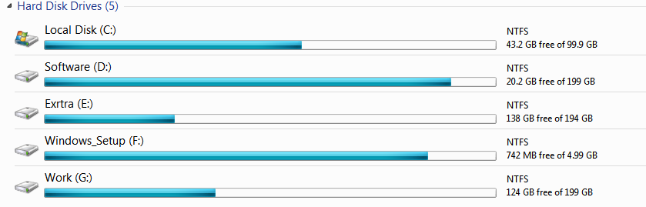
সমাধান-১
আপগ্রেড এন্টিভাইরাস চালিয়ে হার্ডডিস্কে কোনো প্রকার ভাইরাস আছে কিনা চেক করে ক্লিন করে নিতে হবে ।
সমাধান-২
হার্ডডিস্ক থেকে গুরুত্বপূর্ণ ডাটা অন্যত্র ব্যাক-আপ নিয়ে হার্ডডিস্কের ‘’C” ড্রাইভ ফরম্যাট্ট করে নতুন করে উইন্ডোজ ইনস্টল করতে হবে।কাজটি অভিজ্ঞ লোক দিয়ে করাতে হবে ।

Slide 10
সমস্যা-৬
পাওয়ার অন করলে Display আসার পর কম্পিউটার Hang হয়ে যায় ।

Slide 11
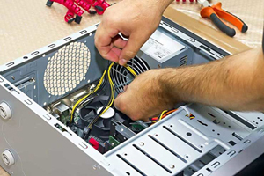
সমাধান-১
পাওয়ার অফ করে কেসিং খুলে- হার্ড্ডিস্ক,সিডিরম এর ডাটা ক্যাবল এবং পাওয়ার ক্যাবল খুলে আবার এগুলো স্ব স্ব স্থানে সংযোগ দিয়ে পুনরায় চালু করি । সমাধান না হলে ----২নং ধাপ অনুসরন করি ।

Slide 12
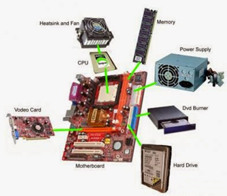
সমাধান-২
Mother Board থেকে RAM, Processor, ও Power supply connection প্রত্যেকটি ভাল করে আলাদাভাবে পরীক্ষা করে দেখি । সমাধান না হলে ----৩নং ধাপ অনুসরন করি ।

Slide 13
সমাধান-৩
ভাল Harddisc,Processor,RAM এবং অন্যান্য যন্ত্রপাতি ব্যবহার করে পরীক্ষা করি Mother board ঠিক আছে কিনা । প্রয়োজনে আংশিক বদল করে বা নুতন Mother board বদল করতে হবে
*৪। কেসিং এর পিছনে Mother board key এবং Mouse port সংযোগ লুজ থাকলে এই ধরনের সমস্যা হয় । এরুপ হলে যথাযথ সংযোগ দিতে হবে ।

Slide 14
একক কাজঃ(5মিঃ)
১।RAM কী ?
২।Processor কী?

Slide 15
জোড়ায় কাজঃ(১০মিঃ)
১।মাদার বোর্ডের প্রধান প্রধান উপাধান গুলির নাম লিখ ।

Slide 16
দলীয় কাজঃ(১৫মিঃ)
১। মাদারবোর্ডের বিভিন্ন যন্ত্র গুলি চিহ্নিত কর এবং কাজ উল্লেখ কর ।

Slide 17
মূল্যায়ন
১। হ্যাং কী তা ব্যাখ্যা কর।
২। এন্টিভাইরাস কী তার ব্যববহার উল্লেখ কর ।
৩। মাদার বোর্ড কী তা শনাক্ত করতে পারবে ।
৪।রেম,প্রসেসর,কুলিং ফেন,পাওয়ার সাপ্লাই শনাক্ত ও কাজ বল ।

Slide 18
বাড়ির কাজ
.১। তোমার ICT যন্ত্রটি Hang হওয়া থেকে রক্ষা করবে তা বিশ্লেষন কর ।

Slide 19

ধন্যবাদ

